Slide 1
务实笃行守初心
凝心聚力创佳绩
——初中数学教研组经验交流

Slide 2
目录
01
基本情况介绍
03
成果汇报
CATALOG
02
工作汇报
04
努力方向

Slide 3
教研组基本情况
1
添加幻灯片小标题
高级教师4人,一级教师4人,常州市骨干教师1人，武进区骨干教师1人。校级骨干教师1人
近五年被评为校优秀教研组2018年获武进区优秀教研组
梯队
成长
综合
荣誉
人员
构成
工作
作风
教研组共8名老师，4名男教师，4名女教师，平均年龄44岁。（今年新教师未算）
好学、乐教、团结、精进

Slide 4
教研组工作汇报
2
添加幻灯片小标题
01
多样性
02
主动性
03
互助性
延时符

Slide 5
添加幻灯片小标题
1、构建“多样性”教研氛围，形成“形散神不散”的研讨方式
日常教学井然有序
01
集体备课、听课评度、作业检查等一系列制度，组内日常教学井然有序。
研讨形式灵活多样
02
活动形式除了公开课课堂研讨、理论学习外，还有观看名师录像课、当场写评课稿、命题讨论、教学质量分析等。
03
“同课异构”出精彩
“同课异构”教研形式，拓展了教研思路。
04
网上教研交流方便有效
教研微信群，钉钉群，大家随时在网上交流，不拘泥于时间、地点，网络教研成为常态。
延时符

Slide 6
添加幻灯片小标题
2、主动作为，不断学习，努力提升教研水平
（1）勤于学习，乐于创新
相约云端，由贺刚培训需要用到的“新式武器”，希沃白板集体备课、
秀米软件制作微信推广页。
（2）积极主动，智慧分层
积极主动培优补差，因材施教，根据不同年级的实际需求和学生水平，初一采用小组合作竞争，暂不分层；初二采用智慧分层，师教兵，兵带兵；初三采用年级统一分层，根据ABC不同层次设计中考复习方案。
（3）主动反思，以思促教
走出去，请进来，认真参与各类培训，近三年承办两次潘建明领衔的江苏省农村骨干教师培育站活动，12人次聆听特级教师于新华的中考解题讲座，并把自己的学习心得撰写成文，发表获奖，并应用于实践。
延时符

Slide 7
添加幻灯片小标题
3、组员团结互助，形成“互助性”的教研风气
01
（1）师徒结对，携手共进
我们年纪相仿，彼此都是师徒，师父“传、帮、带”，徒弟“赶、学、超”，各取所长，推动组内活动蓬勃发展。
02
（2）梯队教师示范做引导，上好组内研究课
每学期每位组员开设校级公开课，首先由梯队教师上示范课，评课时，人人参与，人人发言，人人受益。并且多次承担武进区初三数学复习研讨课，并与常州市丽华中学结对，开设同课异构课
03
（3）经验同享学“妙招”，学习材料勤积累
每个老师风格鲜明，各有所长，我们利用学科内讲座的机会设计了系列分享会，做过“名师课堂分析”系列，“中考复习小专题”系列，“数学学习习惯养成”系列，“初中数学思想方法”系列，“各层次学案编制”系列…不断积累，留下很多宝贵的学习资料。
延时符

Slide 8
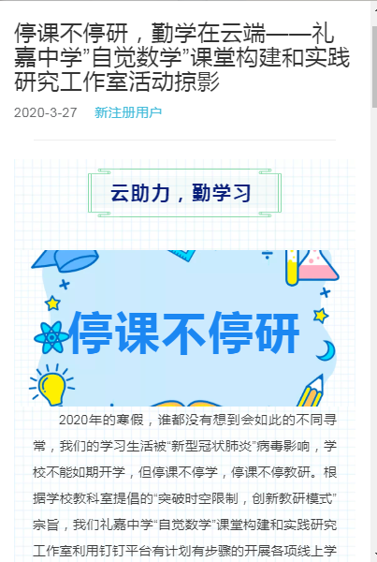
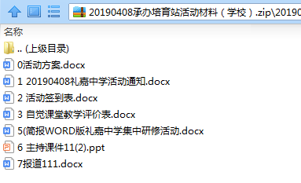
添加幻灯片小标题

Slide 9
教研组成果汇报
3
添加幻灯片小标题
近三年8人次获各级各类区级比赛奖项
比赛
近三年中，一项区级课题结题，获武进区教育科研评比二等奖，一项国家级课题子课题已顺利通过中期评估。每年有校级优秀课题
近三年全组共有15篇论文发表，3人次获奖
论文
课题
工作成果
编写校本课程《数学百宝箱》，趣味数学社团激发学生的学习兴趣
近三年开设区级公开课10人次，其中高如玉开设送陪上门活动示范课
社团
公开课
延时符

Slide 10
努力方向
4
制定有效教研组计划，突出特色
增强组内教师的集体认同意识，
强化团队协作，实现1+1>2
落实师徒结对，齐心协力帮助新教师成长
落实同课异构，每个备课组的常态课都是同课异构，互相听课点评改正提升
设计课堂观察表，抓典型学生
01
一个人走得快，一群人走得远。激励成员的主动、协作集体认同意识，产生1+1>2的整体效果。个人为集体发展作贡献，集体为个人的发展创造条件。
02
扎实做好课题，自身提升与教学质量
齐头并进
03
课题选择不做纸上谈兵的虚头，实实在在能提高自身教育教学水平，又能使学生成绩得到提升。
延时符

Slide 11
教无定法、研无定式。我们将进一步提升全组成员的教研能力与教学水平，努力营造抱团拔节的教学氛围，努力成为富有个性的创新型教研组团队，务实笃行守初心，凝心聚力创佳绩。

